Slide 1
Консультация
«Роль образовательного учреждения и семьи в сохранении физического и психического здоровья ребенка»

Slide 2
Цель:
Продолжить поиск новых форм работы с семьями воспитанников
Задачи:
Расширить знания педагогов с учетом современных требований и социальных изменений по формированию основ физического воспитания и здорового образа жизни.
Поиск эффективных форм и новых технологий при организации оздоровительной работы в ДОУ и семье.

Slide 3
«Забота о здоровье – это важнейший труд воспитателя. От жизнерадостности, бодрости детей зависит их духовная жизнь, мировоззрение, умственное развитие, прочность знаний, вера в свои силы» В.А. Сухомлинский.

Slide 4
ЗДОРОВЫЙ ОБРАЗ ЖИЗНИ — ЭТО СТИЛЬ ЖИЗНИ, АДЕКВАТНОЕ ПОВЕДЕНИЕ В РАЗЛИЧНЫХ СИТУАЦИЯХ.
КОМПОНЕНТЫ ЗОЖ:
занятия физкультурой, прогулки;
рациональное питание, соблюдение правил личной гигиены: закаливание, создание условий для полноценного сна;
дружелюбное отношение друг к другу;
бережное отношение к окружающей среде, к природе;
формирование понятия "не вреди себе сам".

Slide 5
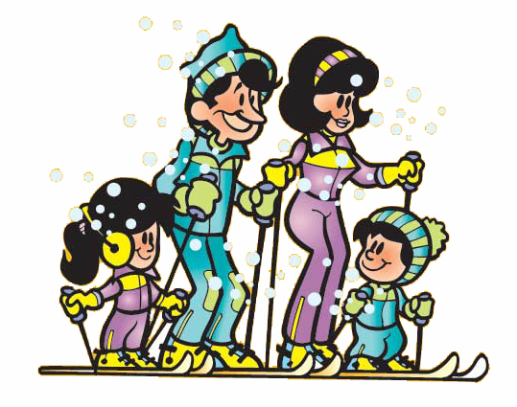
МЕТОДЫ ОЗДОРОВЛЕНИЯ
Ходьба по сырому песку (летом), коврику (в межсезонье)
Контрастное обливание ног (летом)
Дозированный оздоровительный бег на воздухе, в том числе по дорожкам препятствий
Хождение босиком по спортивной площадке (летом)
Релаксационные упражнения с использованием музыкального фона (музыкотерапия)
Массаж махровой рукавичкой
Полоскание рта лечебными настоями и прохладной водой
Правильная организация прогулки и ее длительность
Облегченная одежда для детей в детском саду
Дыхательная гимнастика после сна
Соблюдение температурного режима и т.д.

Slide 6
СОДЕРЖАНИЕ РОДИТЕЛЬСКОГО УГОЛКА
Рекомендации по организации семейных досугов;
Игротека подвижных игр;
Рекомендации по профилактике заболеваний;
Рекомендации по обеспечению безопасных условий жизни ребенка дома;
Советы психолога по воспитанию детей с различным типом высшей нервной деятельности, темпераментом;
Советы педагога по формированию физических, нравственно-волевых качеств личности.

Slide 7
ПОНЯТИЕ «ПСИХИЧЕСКОГО ЗДОРОВЬЯ»
Состояние общего душевного комфорта
Отсутствие выраженных психических расстройств
Определенный резерв сил человека, благодаря которому он может преодолеть неожиданные стрессы или затруднения
Состояние равновесия между человеком и окружающим миром

Slide 8
ЧТО ТАКОЕ «ФИЗИЧЕСКОЕ ЗДОРОВЬЕ»?
это состояние организма человека, характеризующееся возможностями адаптироваться к различным факторам среды обитания
уровень физического развития;
уровень физической подготовленности;
уровень функциональной подготовленности организма к выполнению физических нагрузок

Slide 9
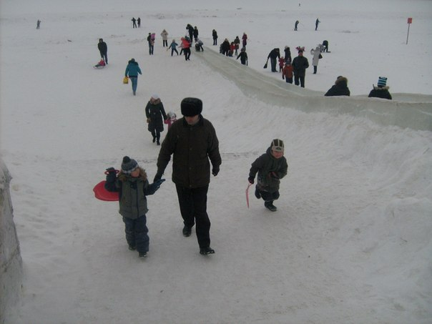
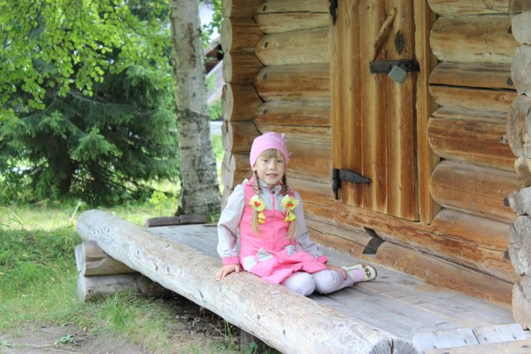
Инновационные формы работы
Организация работы с детьми и взаимодействие с родителями в рамка реализации проекта: «Маршрут выходного дня»

